Slide 1
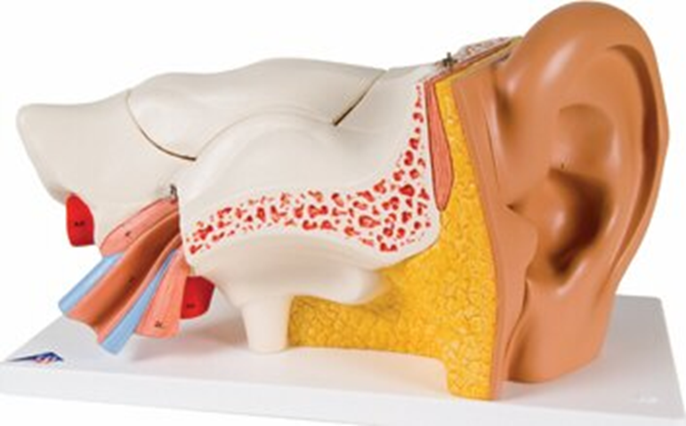
Sistema Auditivo
Nombre del Alumno: Martín Yasid Cruz Barreto
Curso: Ciencia y Tecnología
Profesor: Juan Cespedes
Grado: 2do de secundaria
Sección: “B”
Tema: Sistema del oído
Imagen 1 maqueta del oído obtenida de : https://tecnoedu.com/Medicina/img/E11.jpg
Julio 2023

Slide 2
Introducción
El sistema auditivo es el conjunto de órganos y estructuras responsables de la audición. Se compone de tres partes principales: el oído externo, el oído medio y el oído interno.
El oído externo recoge las ondas sonoras del entorno a través del pabellón auricular y las dirige hacia el conducto auditivo externo. Al final del conducto auditivo externo se encuentra el tímpano, una membrana que vibra cuando las ondas sonoras la alcanzan.
El oído medio amplifica las vibraciones del tímpano y las transmite a través de tres pequeños huesos llamados martillo, yunque y estribo. Estos huesos, también conocidos como osículos, actúan como una cadena de transmisión de la vibración.
El oído interno convierte las vibraciones en señales eléctricas que son transmitidas al cerebro a través del nervio auditivo. El órgano principal del oído interno es la cóclea, que contiene células ciliadas sensoriales responsables de la detección de diferentes frecuencias de sonido.
En resumen, el sistema auditivo recoge, amplifica y convierte las ondas sonoras en señales eléctricas que el cerebro interpreta como sonido. Está compuesto por el oído externo, el oído medio y el oído interno, cada uno con funciones específicas para lograr la audición.
Objetivos : 1) Dar a entender el proceso para lograr la audición
2) Conocer mejor el tema y explicar a mis compañeros

Slide 3
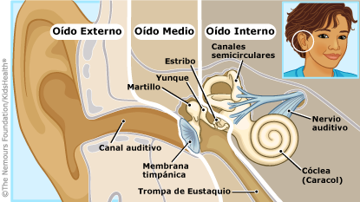
Partes del oído
Oído Externo:
El oído externo consta de tres partes principales:
.El oído externo está compuesto por el pabellón auricular y el conducto auditivo externo.
Su función principal es recoger las ondas sonoras del entorno y dirigirlas hacia el oído medio.
Imagen 2 Partes del oido externo obtenido de: https://kidshealth.org/es/parents/ears.html

Slide 4
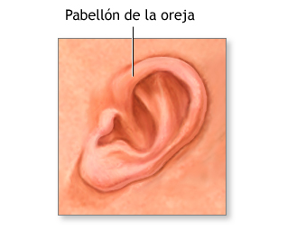
Pabellón Auricular
El Pabellón Auricular, también conocido como oreja o aurícula, es la estructura externa del oído humano y de muchos animales. Se encuentra en ambos lados de la cabeza, a nivel de los lados superiores de las mejillas y se extiende hacia arriba y hacia afuera. Su forma característica es similar a una concha y tiene varias partes que desempeñan funciones importantes en el proceso auditivo.
Imagen 3 Pabellón Auricular Extraído de : https://medlineplus.gov/spanish/ency/images/ency/fullsize/9528.jpg

Slide 5
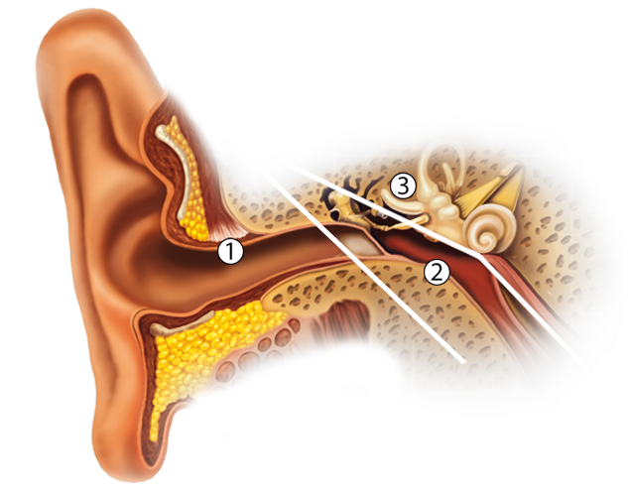
Conducto Auditivo Externo
El conducto auditivo externo es un pasaje tubular curvado que va desde el pabellón auricular hasta el tímpano. Está revestido de piel y produce cerumen para proteger el canal. Su función es canalizar el sonido hacia el oído medio. Se debe tener precaución al limpiarlo y evitar la introducción de objetos extraños para prevenir lesiones.
Imagen 4 Pabellón Conducto auditivo externo extraído de : https://www.acerumen.fr/data/Element/340/photo1/element_340_photo1.png

Slide 6
Partes del oído medio
Oído Medio: El oído medio es una parte del sistema auditivo que se encuentra entre el oído externo y el oído interno. Está compuesto por el tímpano y los huesecillos (martillo, yunque y estribo). Su función principal es transmitir y amplificar las ondas sonoras desde el exterior hacia el oído interno, donde se convierten en señales eléctricas que el cerebro interpreta como sonido.
Imagen 5 Partes del oido medio obtenido de:https://www.nidcd.nih.gov/sites/default/files/nidcd-ear-illustration_spanish-1.jpg

Slide 7
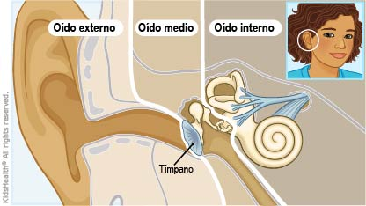
Tímpano
El tímpano, una capa delgada de tejido en el oído medio, separa el oído externo del oído medio. Actúa como un tambor circular que convierte las ondas sonoras en vibraciones. Estas vibraciones se transmiten a través de los huesecillos del oído medio y se convierten en señales eléctricas que permiten la audición. El tímpano es delicado y su integridad es crucial para una audición adecuada. Cualquier daño puede afectar la audición y requerir atención médica.
Imagen 6 timpano externo extraído de : https://kidshealth.org/es/parents/tympanoplasty.html

Slide 8
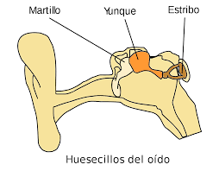
Martillo
La función principal del martillo es amplificar y transmitir las vibraciones sonoras desde el tímpano hacia el oído interno. Estas vibraciones se amplifican a medida que pasan a través de los huesecillos, permitiendo que el oído humano perciba los sonidos con mayor claridad y precisión.
Imagen 7 Martillo externo extraído de : https://es.wikipedia.org/wiki/Huesecillos_del_o%C3%ADdo

Slide 9
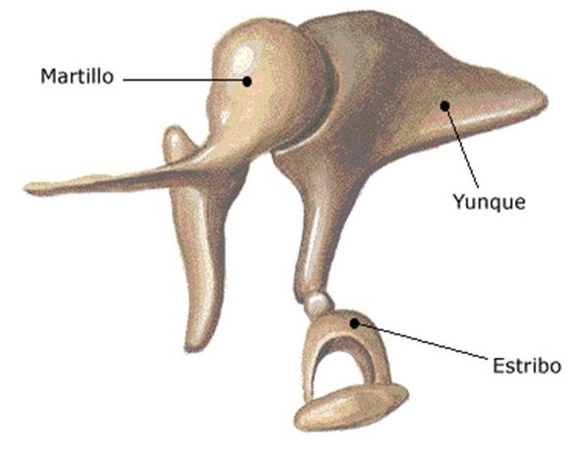
Yunque
La función principal del yunque es transmitir las vibraciones sonoras desde el martillo al estribo. A medida que las vibraciones pasan a través del yunque, se amplifican y se dirigen hacia el oído interno. Esto permite que el oído humano perciba los sonidos con mayor claridad y precisión, ya que las vibraciones sonoras se transmiten de manera eficiente a través de los huesecillos.
Imagen 8 Yunque externo extraído de : https://centroauditivoestaire.com/images/blog/oido-medio-01.jpg

Slide 10
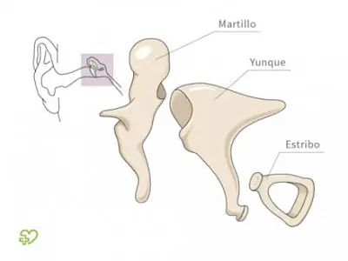
Estribo
La función principal del estribo es transmitir las vibraciones sonoras desde el oído medio al oído interno. A medida que las vibraciones pasan a través del estribo y se transmiten a la ventana oval, se amplifican y se convierten en señales eléctricas que pueden ser interpretadas por el cerebro como sonidos. El estribo desempeña un papel crucial en el proceso de audición, permitiendo que el oído humano perciba los sonidos con precisión y claridad.
Imagen 9 Estribo extraído de :https://anatomiatopografica.com/wp-content/uploads/2018/11/huesecillos-del-o%C3%ADdo.jpg.webp

Slide 11
Partes del oído interno
Oído Interno: El oído interno es fundamental para la audición y el equilibrio. Está compuesto por la cóclea, que convierte las vibraciones sonoras en señales eléctricas para el cerebro, y los canales semicirculares, que detectan el movimiento y la posición de la cabeza. Las células ciliadas en la cóclea son responsables de la conversión de las vibraciones sonoras. En resumen, el oído interno es esencial para nuestra audición y equilibrio, transmitiendo información vital al cerebro.
Imagen 10 Partes del oido interno obtenido de: https://estaticos.qdq.com/swdata/photos/763/763071490/2864cf49f93641108b65e43e44e7b18e.jpg

Slide 12
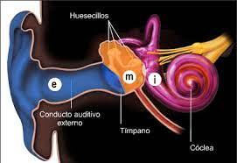
Cóclea
En resumen, la cóclea es una estructura en forma de caracol en el oído interno que convierte las vibraciones sonoras en señales eléctricas para la audición y desempeña un papel fundamental en la capacidad del oído humano para percibir y distinguir los sonidos.
Imagen 11 Cloclea extraído de :http://www.cochlea.eu/es/oido

Slide 13
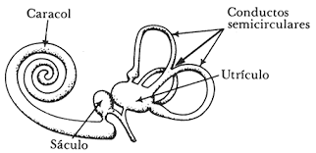
Canales Semicirculares
los canales semicirculares del oído interno son estructuras llenas de líquido que detectan los movimientos de la cabeza y transmiten señales al cerebro para mantener el equilibrio y la orientación espacial.
Imagen 12 Canales Semicirculares extraído de : http://bibliotecadigital.ilce.edu.mx/sites/ciencia/volumen2/ciencia3/073/htm/sec_16.htm

Slide 14
Gracias por su atención
* *
\________/

